Slide 1



Who is the best basketball players in NBA?
Notes:
1. 首先我们认可高阶数据的价值，通过高阶数据筛选出优秀球员。再进一步探讨他们谁更加优秀。

Slide 2
WS=Offensive Win Share + Defensive Win Share (Used to calculate how many wins a player contributed to the team)
BPM=Offensive BPM+ Defensive BPM
(A player's net points per hundred possessions for the team)

Slide 3
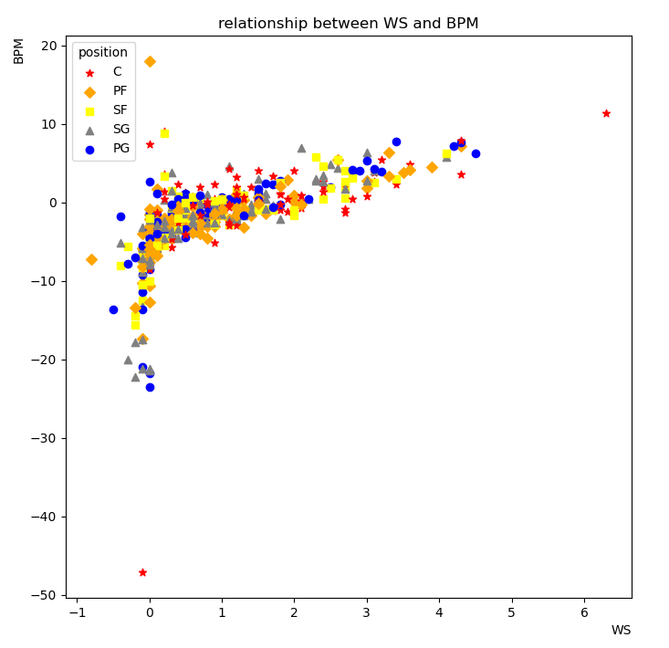
Notes:
我们可以明显看到所有球员都遵循着两类的分布，其中一个集群代表的球员有着两种高阶数据呈现线性相关的趋势；另一个集群呈现着bpm分散分布，但是ws接近于0的情况。

Slide 4
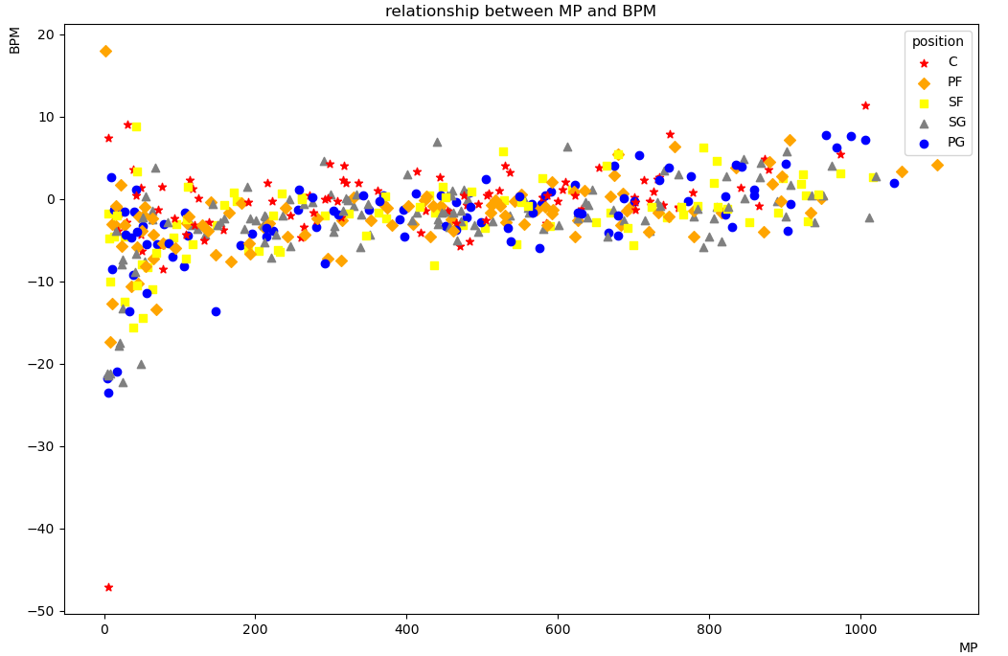
Notes:
出场时间接近于0的球员，bpm表现非常不稳定，很可能的是样本量过小。
此外的球员，bpm基本与时间无关，呈微弱的随时间上升的趋势。

Slide 5
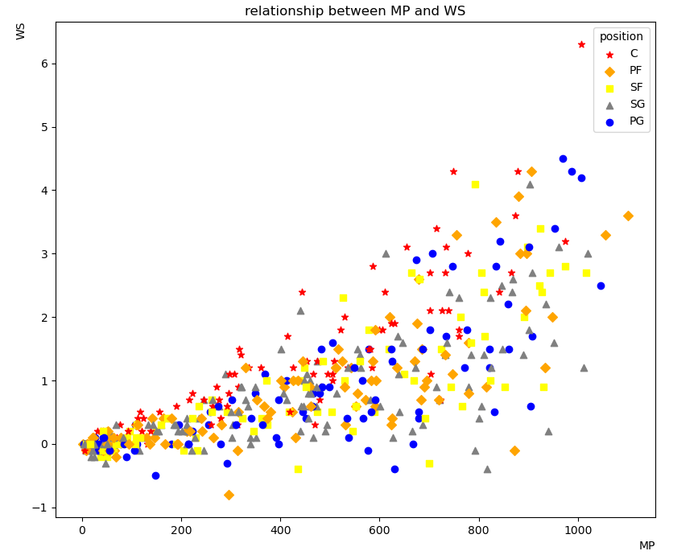
Notes:
最高的WS值是随着时间呈比例分布的。
所以我们可以得出结论：
WS的计算方式和时间有关，时间越短的球员WS的最大值越低。
由此我们推断出：上场时间过短的球员的bpm不稳定。
考虑现实情况，几乎不上场的球员本身水平也是难以竞争优秀球员的。因此我们去掉场均时间低于联盟平均值的球员，以使图像更加清晰。

Slide 6
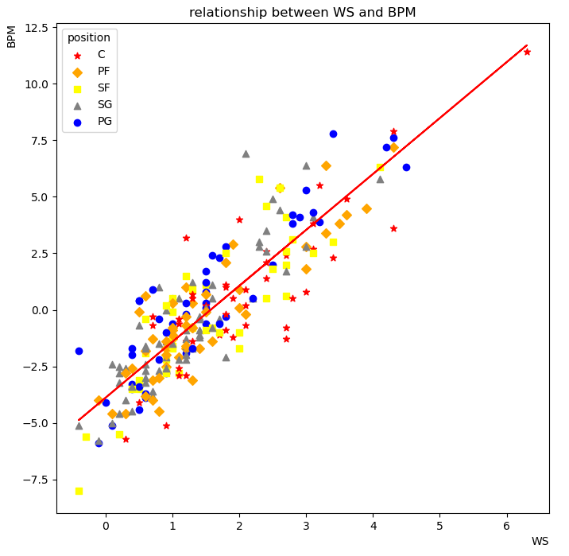
Notes:
可以看出，两项高阶数据基本分布是线性相关的关系，球员在两项高阶数据中取得的分数是存在相关性的。
这侧面证明了这两项高阶数据可以帮助我们找到普遍意义下的优秀球员。
但是它们也仅仅是评价标准之一。对于难以区别的球员我们考虑使用多种评价方式。

Slide 7
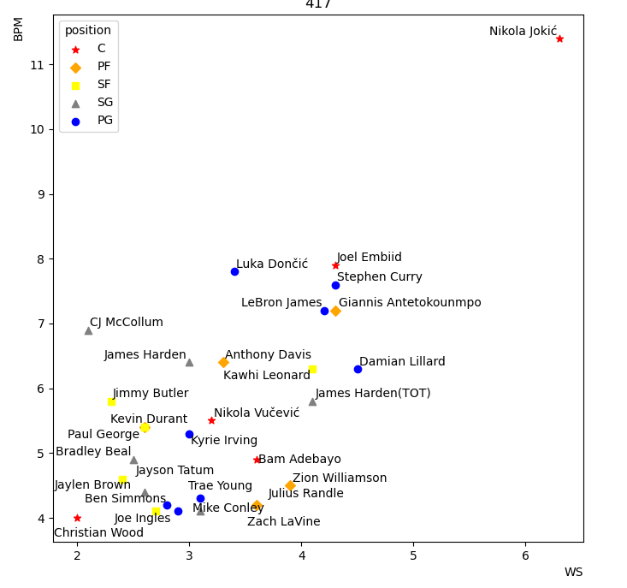
Top Players High-level Data
TOT refers to the combined data of playing for two teams
Notes:
考虑到图像展示和样本量大小的问题，我们

Slide 8
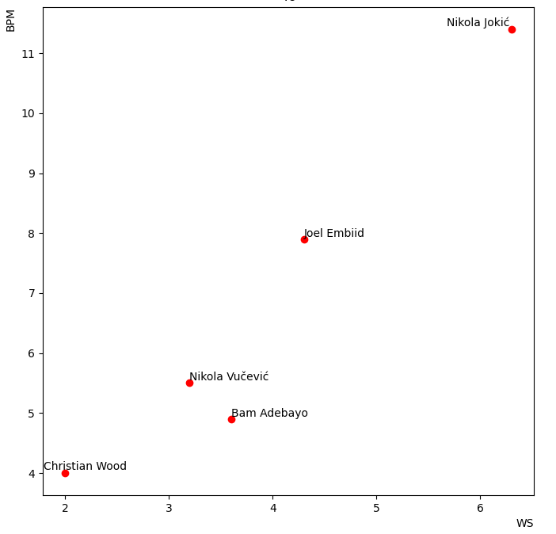
Advanced stats for centers
We can see that Jokic dominates other centers!

Slide 9
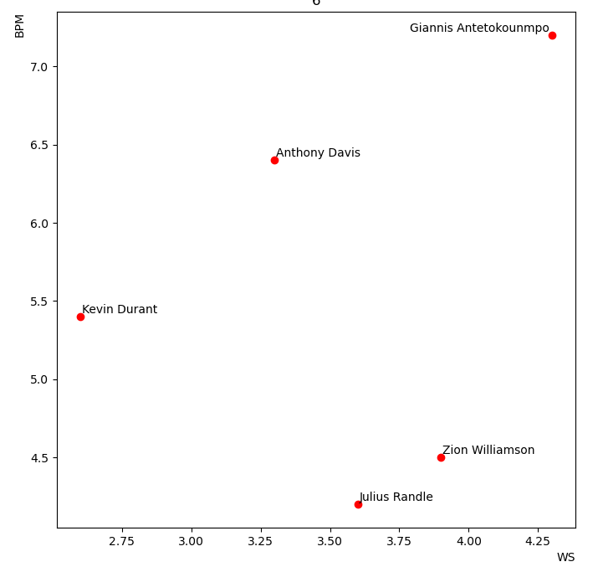
Advanced stats for power forwards

Slide 10
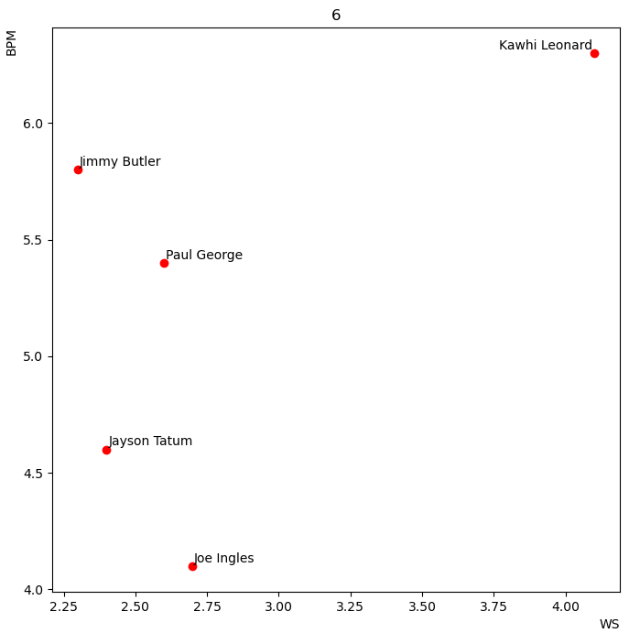
Small Forward

Slide 11
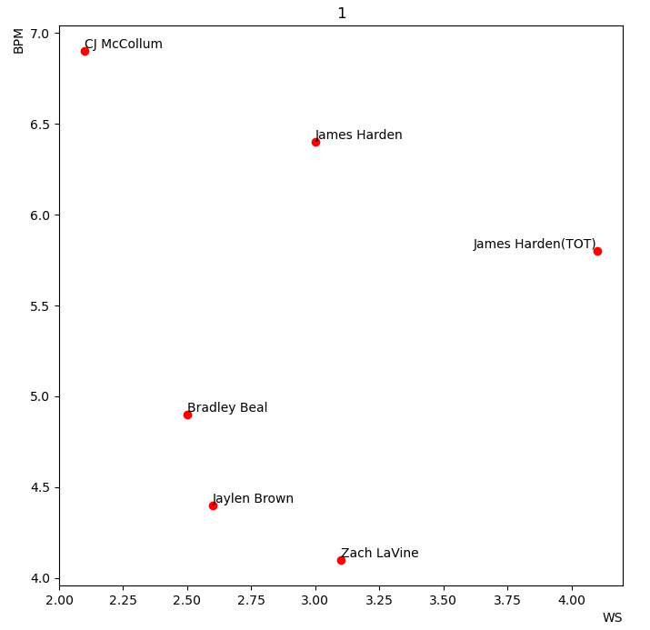
Shooting Guard
Notes:
这里存在两位高阶数据各有好坏的球员，其中哈登由于赛季中期转队的原因，我们需要考虑他在两支球队的综合表现。

Slide 12
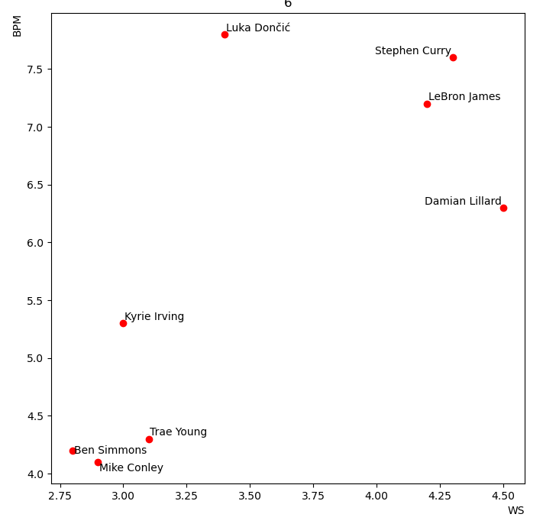
Point Guard
Notes:
这几位球员在两项高阶数据中各有优劣，我们不考虑高阶数据实际含义的情况下难以为他们排名，因此我们需要考察这几位球员的基础数据。

Slide 13
TS% True Shooting percentage
VORP

Slide 14
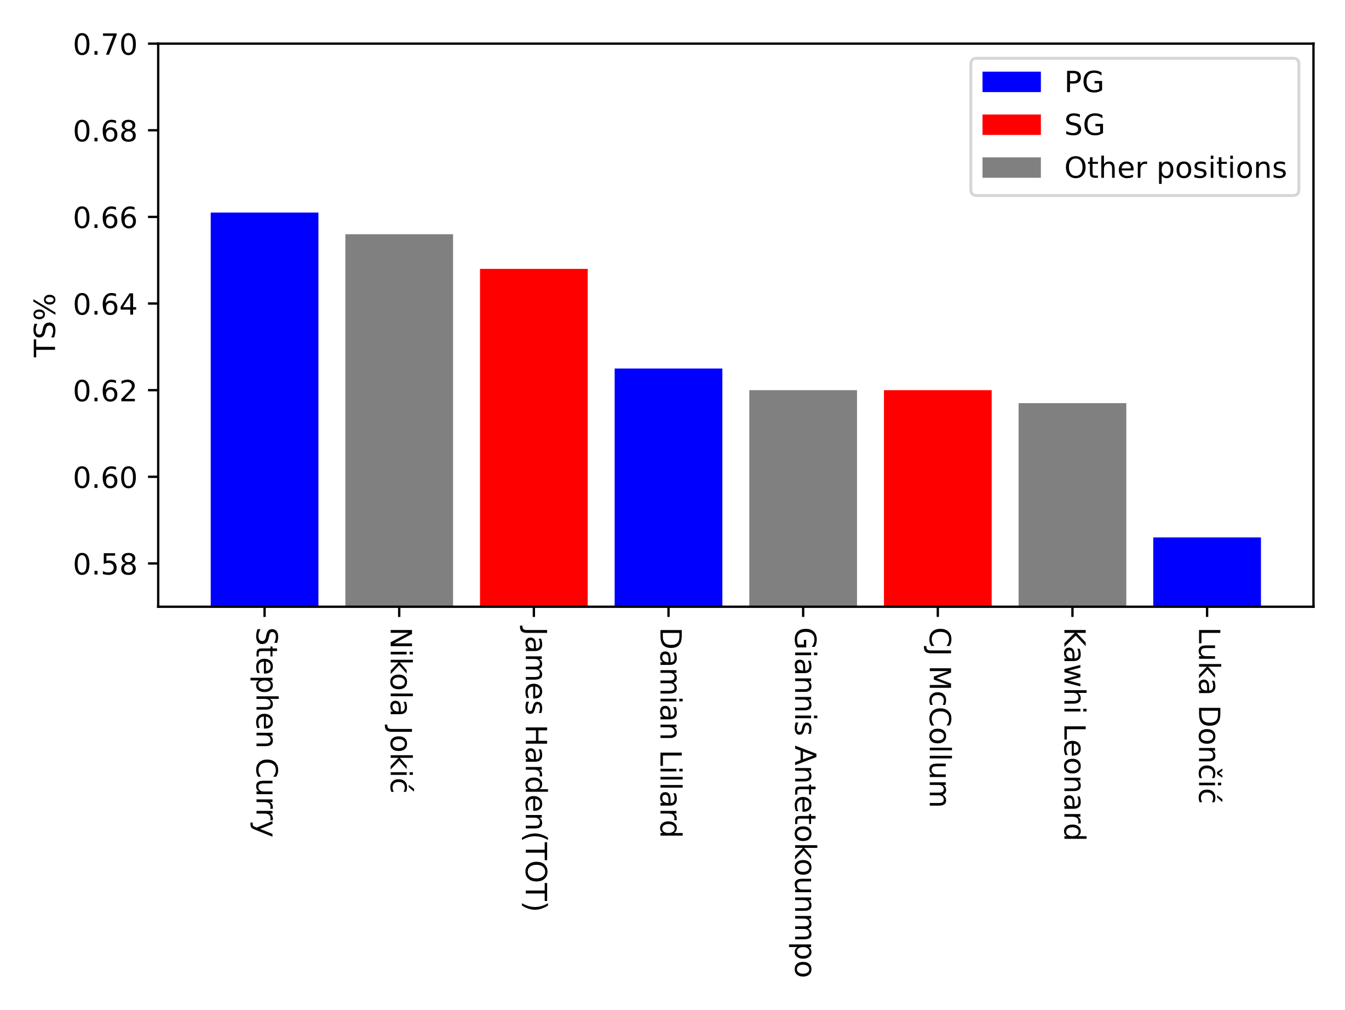
TS%

Slide 15
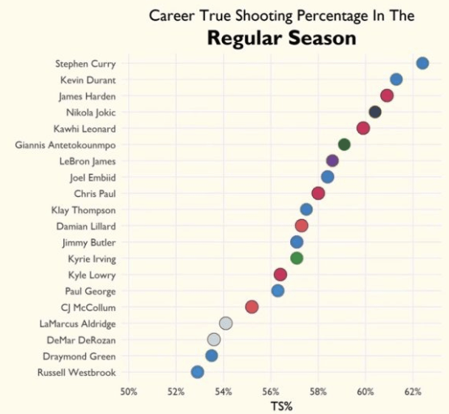
Notes:
一件有趣的事：库里的职业生涯平均真实命中率也是历史最高

Slide 16
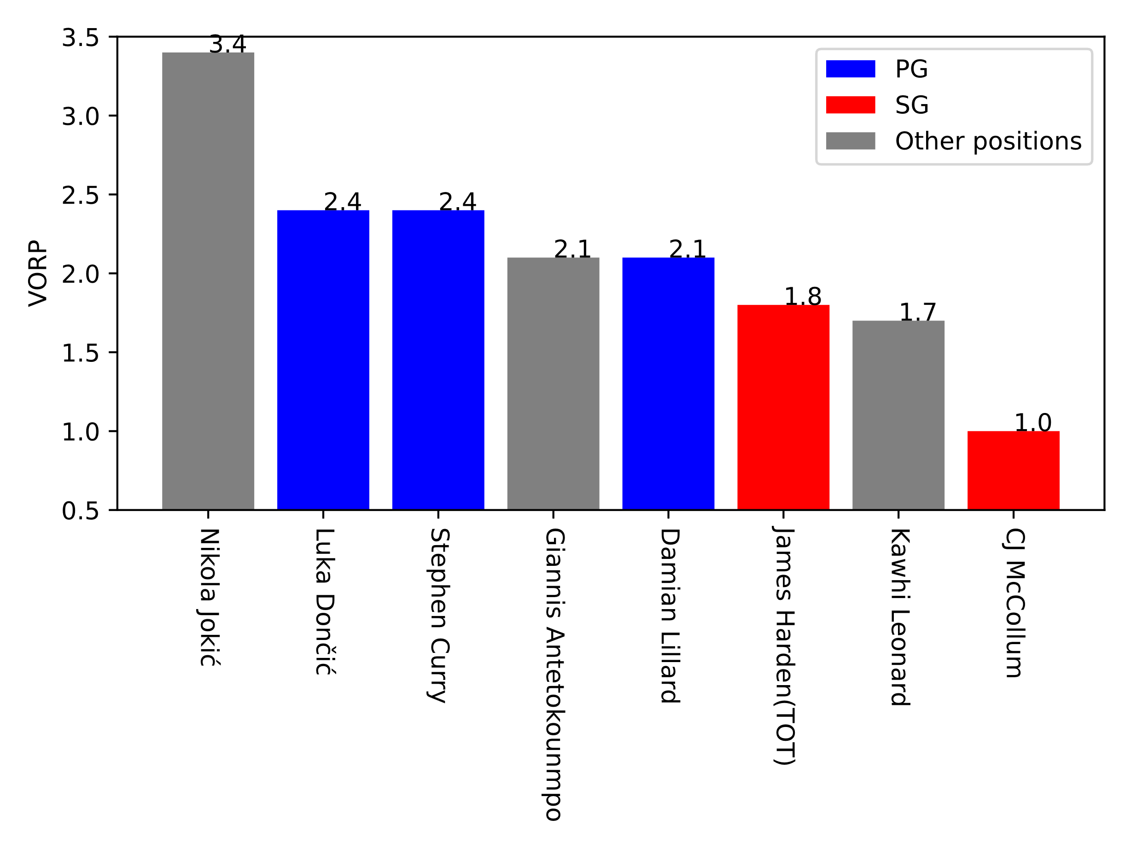
VORP
Notes:
这两个高阶数据仅次于bpm和ws的说服力让我们认可了哈登在sg位置是最好的。
但是库里和卢卡仍然难分上下。

Slide 17
eFG% Effective Field Goal Percentage
PTS Points

Slide 18
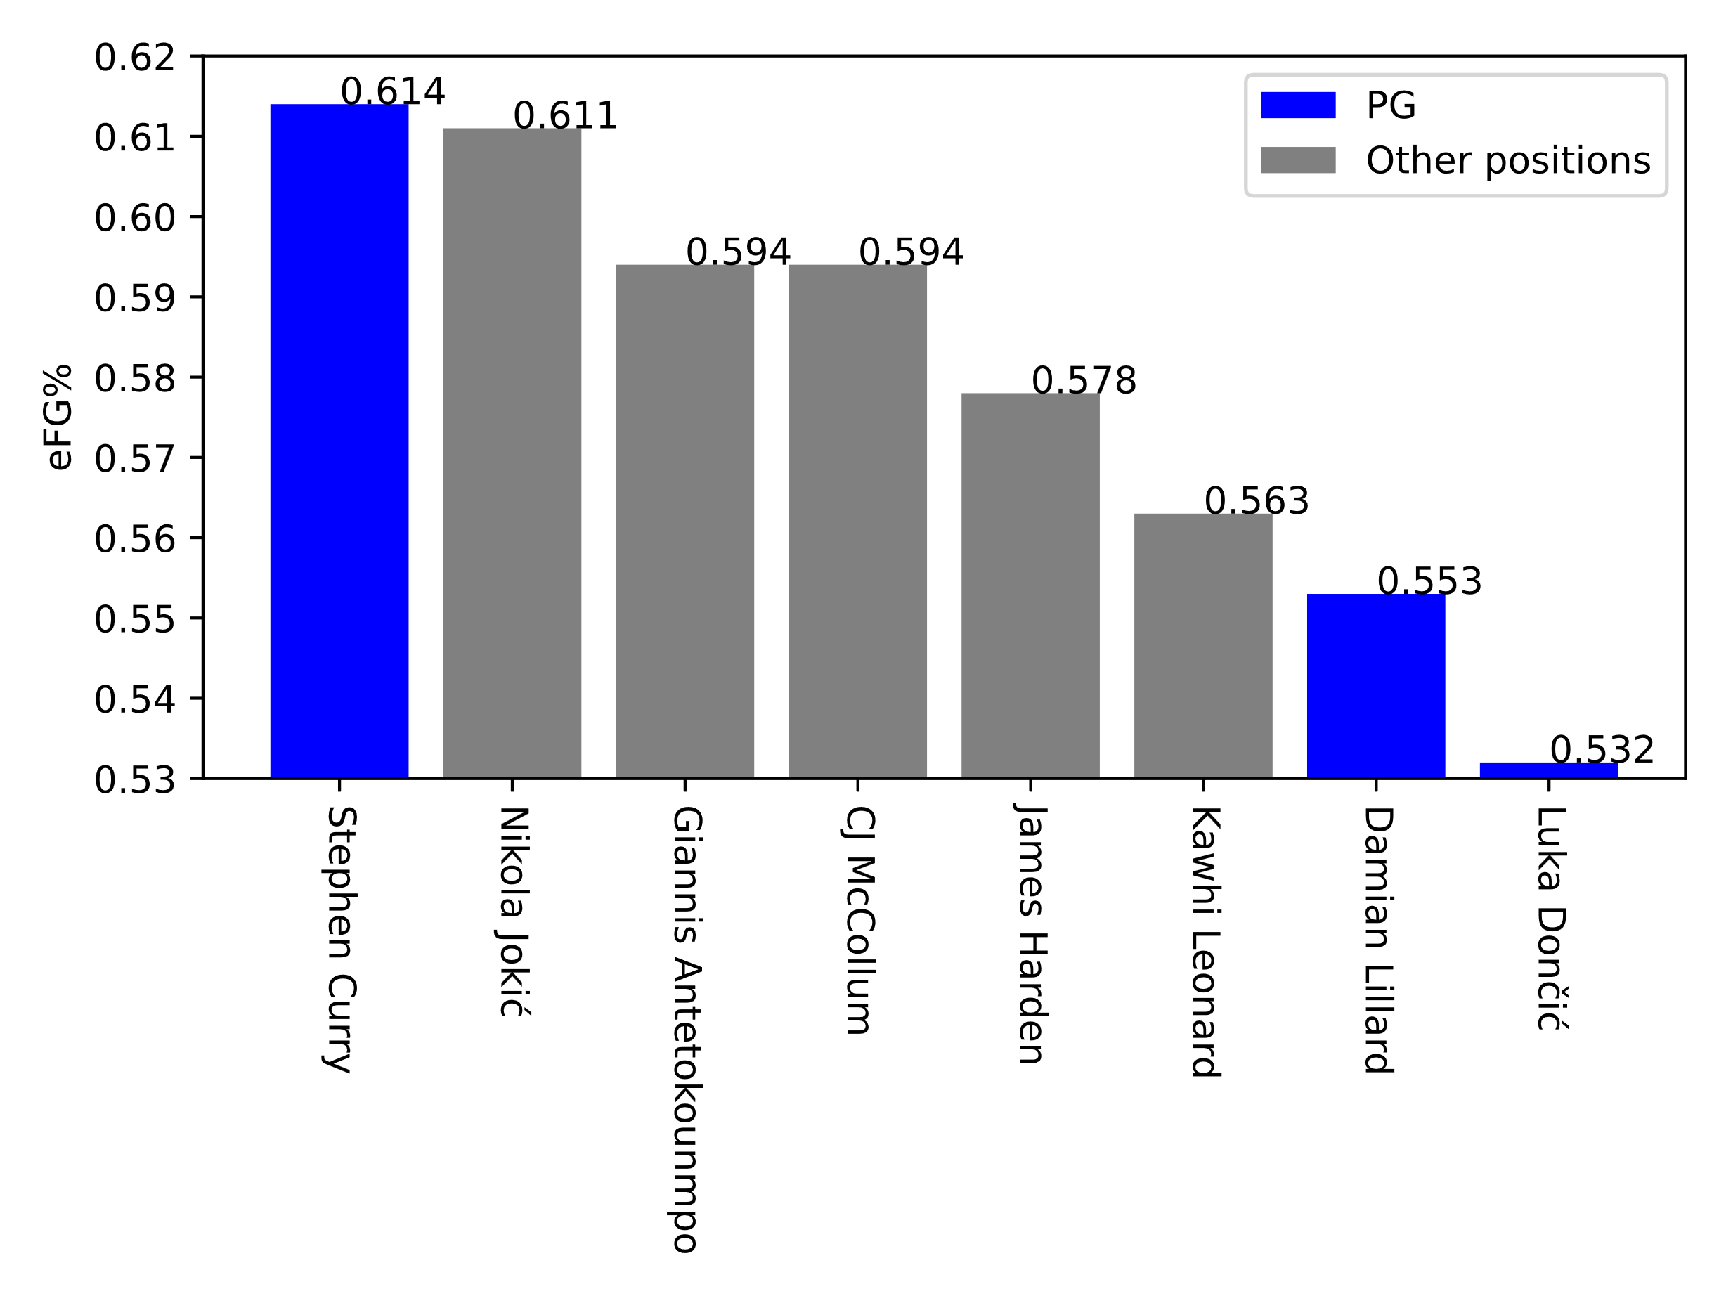
basic statistics
Notes:
基础数据：有效命中率和场均得分。反映了该名球员的得分能力。

Slide 19
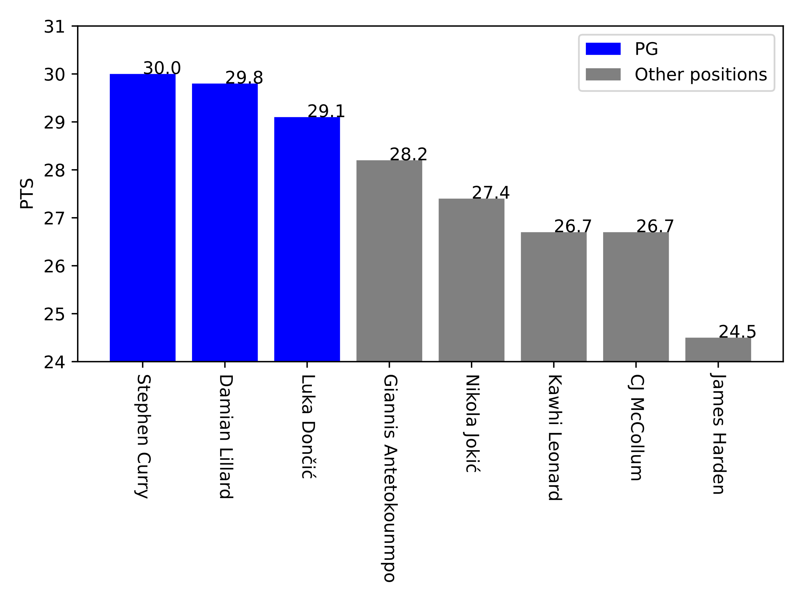
basic statistics
Notes:
按照场均得分来排序，也可以看出，库里仍然是场均得分最高的人。
因此我们认为库里的进攻水平高于卢卡。
在我们的评价体系中，认为对于pg的评价，进攻大于防守。
因此这里我们认可库里优于卢卡。

Slide 20
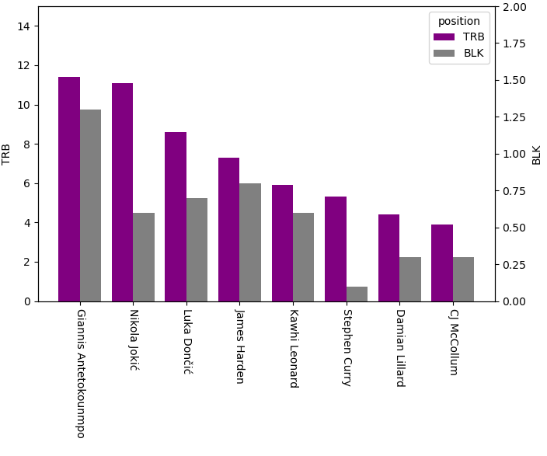
basic statistics
Notes:
但是得分能力也仅仅是球员能力的一部分，创造进攻机会，减少对方进攻机会也是重要的一部分。
篮板能直观的反映该名球员为球队增加的进攻机会和减少的对方进攻机会。

Slide 21
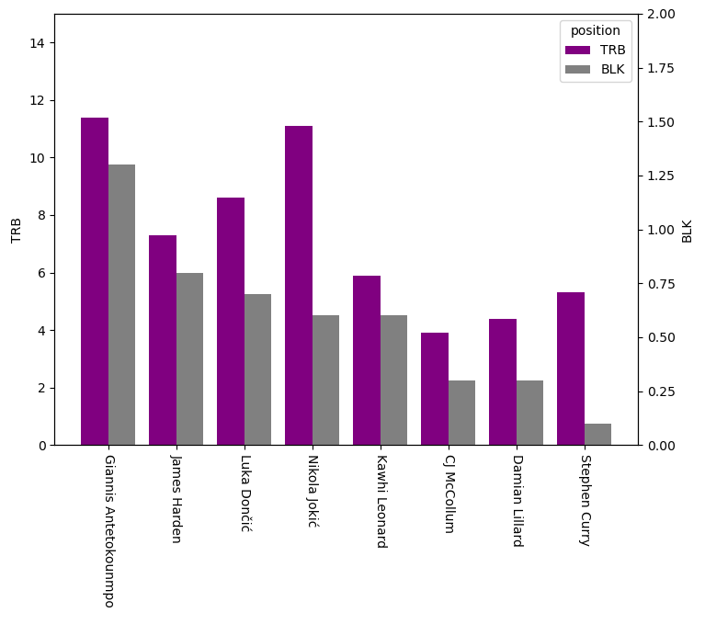
basic statistics
Notes:
可以看出两种排序中都是扬尼斯最能拉开两队的进攻机会数量。

Slide 22
Best five positions:
PG: Stephen Curry
SG: James Harden
SF: Kawhi Leonard
PF: Giannis Antetokounmpo
C: Nikola Jokic
Best players:
Nikola Jokic
Giannis Antetokounmpo
Stephen Curry

Slide 23
WHO IS THE BEST ONE?

Slide 24
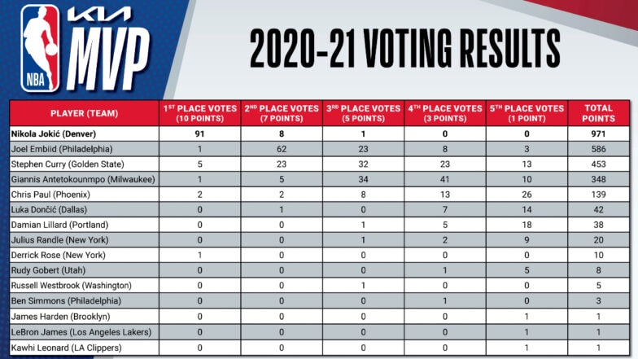
MVP vote result
Notes:
这是该赛季球员的mvp投票排名。
高阶数据筛选出来的最优球员也几乎都出现在了这份排名中。

Slide 25

MVP
Notes:
mvp得主是约基奇，很多他的潜在对手都在排名中。

Slide 26
MVPs from past seasons
2014-2016
Stephen Curry
2020-2021
Nikola Jokic
2018-2020
Giannis Antetokounmpo
2017-2018
James Harden
Denver Nuggets
Houston
2016-2017
Golden State
Russell Westbrook
Oklahoma City
Notes:
历届mvp得主也几乎都出现在了高阶数据揭露的名单里。因此，不排除其他拿过mvp的球员隐藏实力的可能。

Slide 27
Team Winning Percentage
Notes:
高阶数据反映了很多数据的隐含信息，但是篮球本身是一个多人游戏，有太多的复杂因素，高阶数据也只能反映其中一部分。
因此，最有效的评价策略是直接观察他们本赛季的胜率，尤其是在更加残酷的季后赛。

Slide 28

NBA Champion
Notes:
雄鹿队不仅胜率最高，而且扬尼斯最终也带领雄鹿夺冠。
虽然胜利是整个球队共同努力的结果，但是三个人作为各自球队的领导者，自然对胜利有最大的贡献。

Slide 29
Best Player:
Giannis Antetokounmpo(NBA Champion 2020-2021)
Best Player Nomination
Giannis Antetokounmpo(NBA Champion 2020-2021)
Nikola Jokic(NBA Champion 2022-2023)
Stephen Curry(NBA Champion 2021-2022)
Notes:
因此，虽然约基奇统治了各个高阶数据榜单，但是我们最后仍然依据比赛结果和同样优秀的高阶数据，将最优秀的球员荣誉授予扬尼斯 阿德托昆博。
而约基奇紧随其后。
库里同样也有很高的数据。但由于没能带队进入季后赛，被排在第三。

Slide 30
Reference
NBA official release
Kaggle NBA datasets
https://china.nba.cn/statistics/teamstats/

